Slide 1


UBND QUẬN LONG BIÊN
TRƯỜNG MẦM NON HỒNG TIẾN
LĨNH VỰC: PHÁT TRIỂN NGÔN NGỮ
Hoạt động: Làm quen văn học
Truyện: Gà trống và vịt bầu
Lứa tuổi: 3 – 4 tuổi
Giáo viên: Lương Thị Diệu Hường

Slide 2
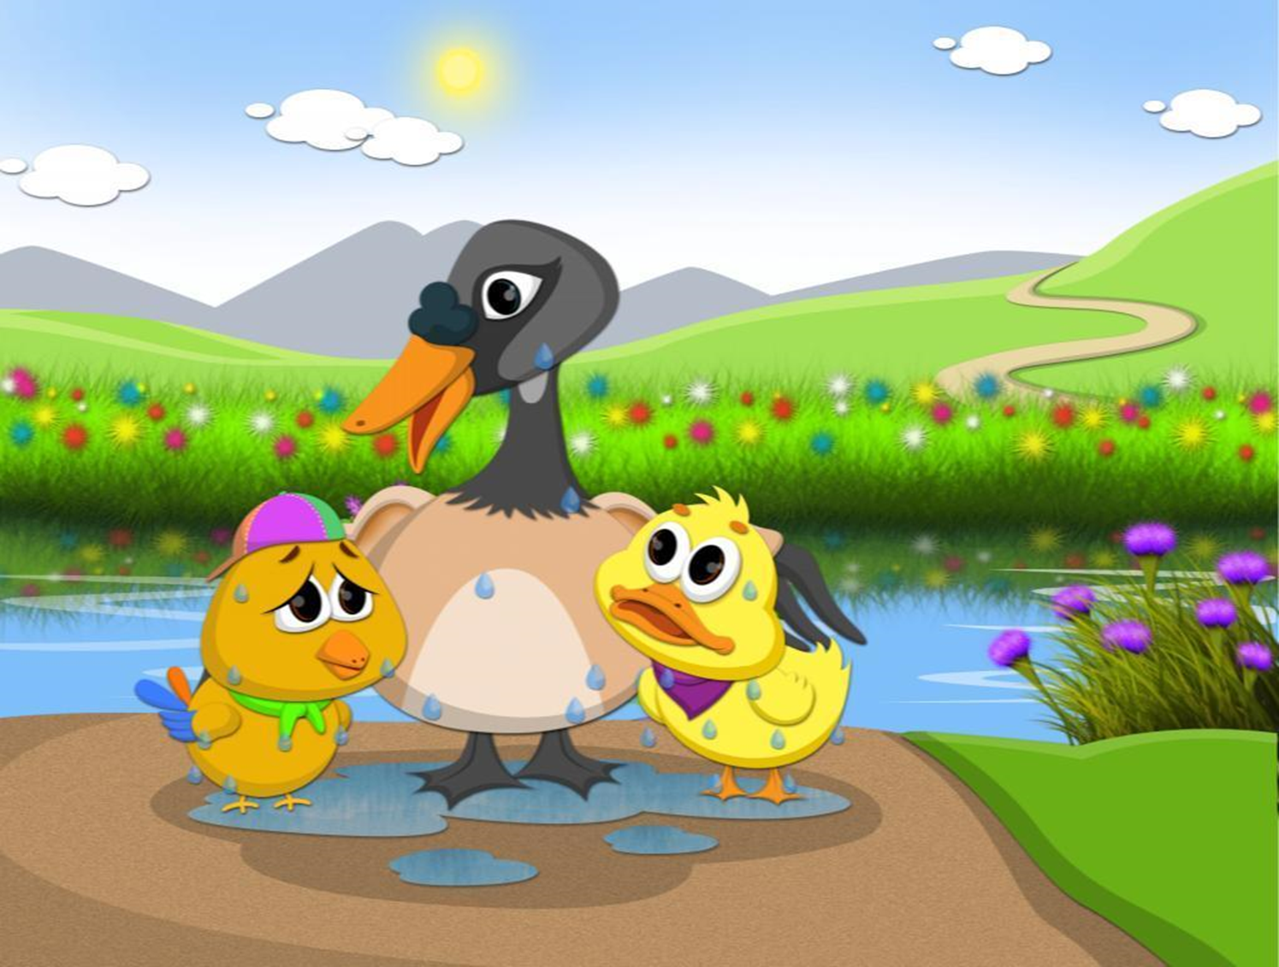

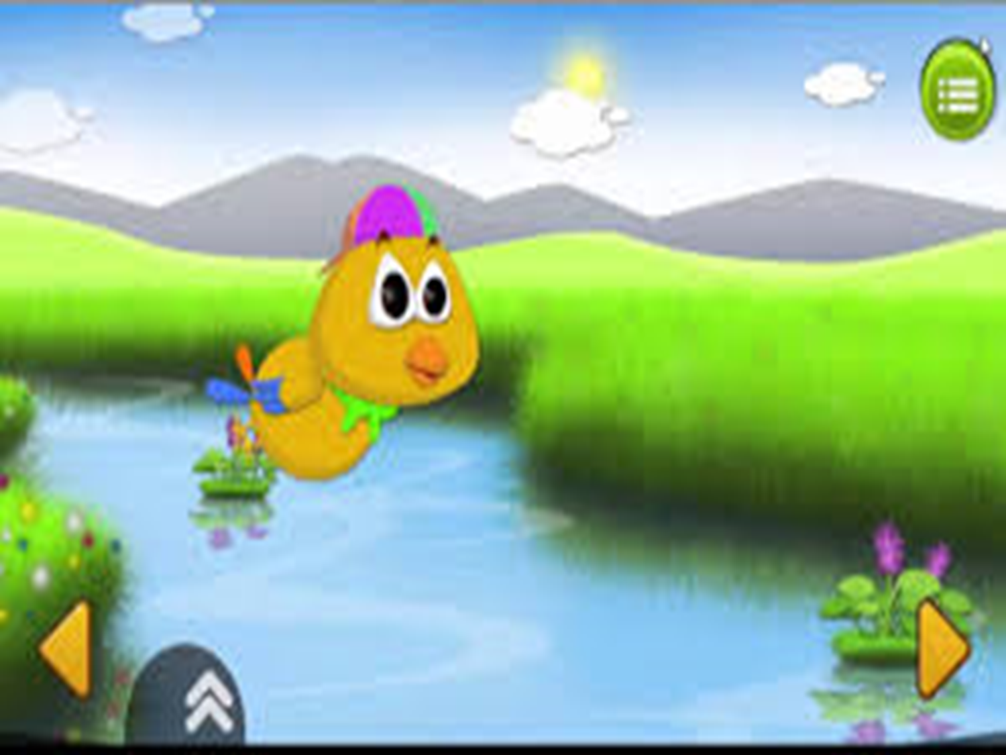


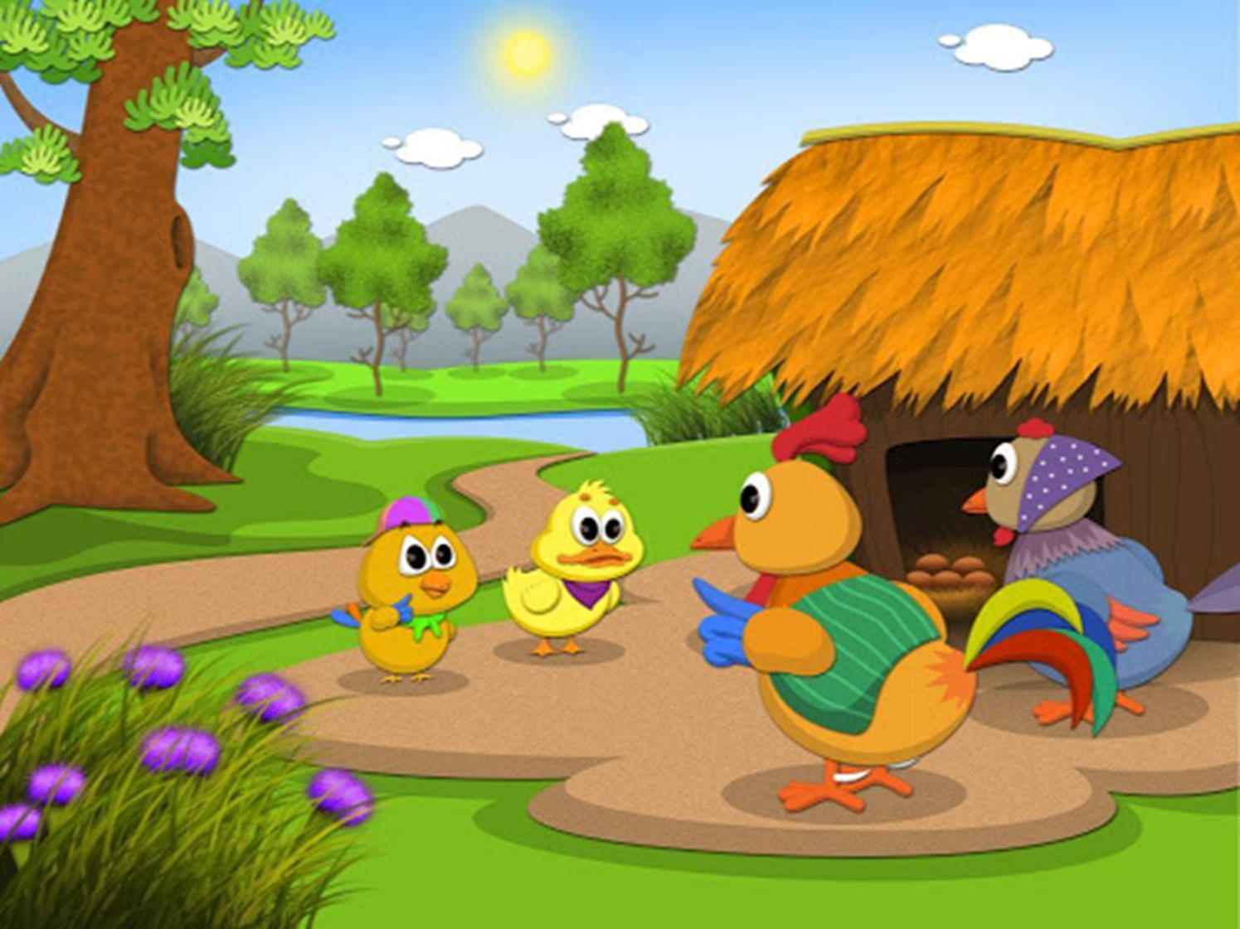


Slide 3




Câu hỏi đàm thoại

Slide 4

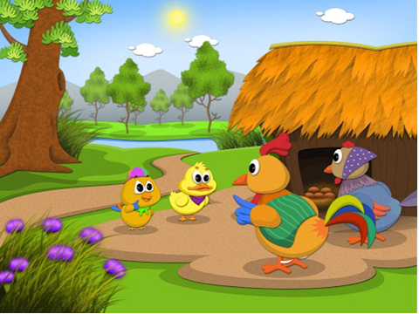
Các con vừa được nghe câu truyện gì?

Slide 5


Slide 6
Câu truyện có những nhân vật nào?

Slide 7


Slide 8


Slide 9


Slide 10


Slide 11


